Slide 1
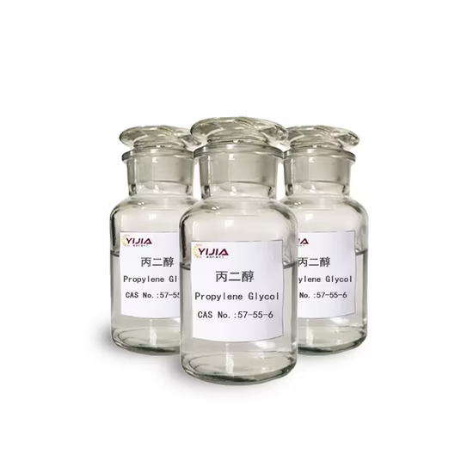
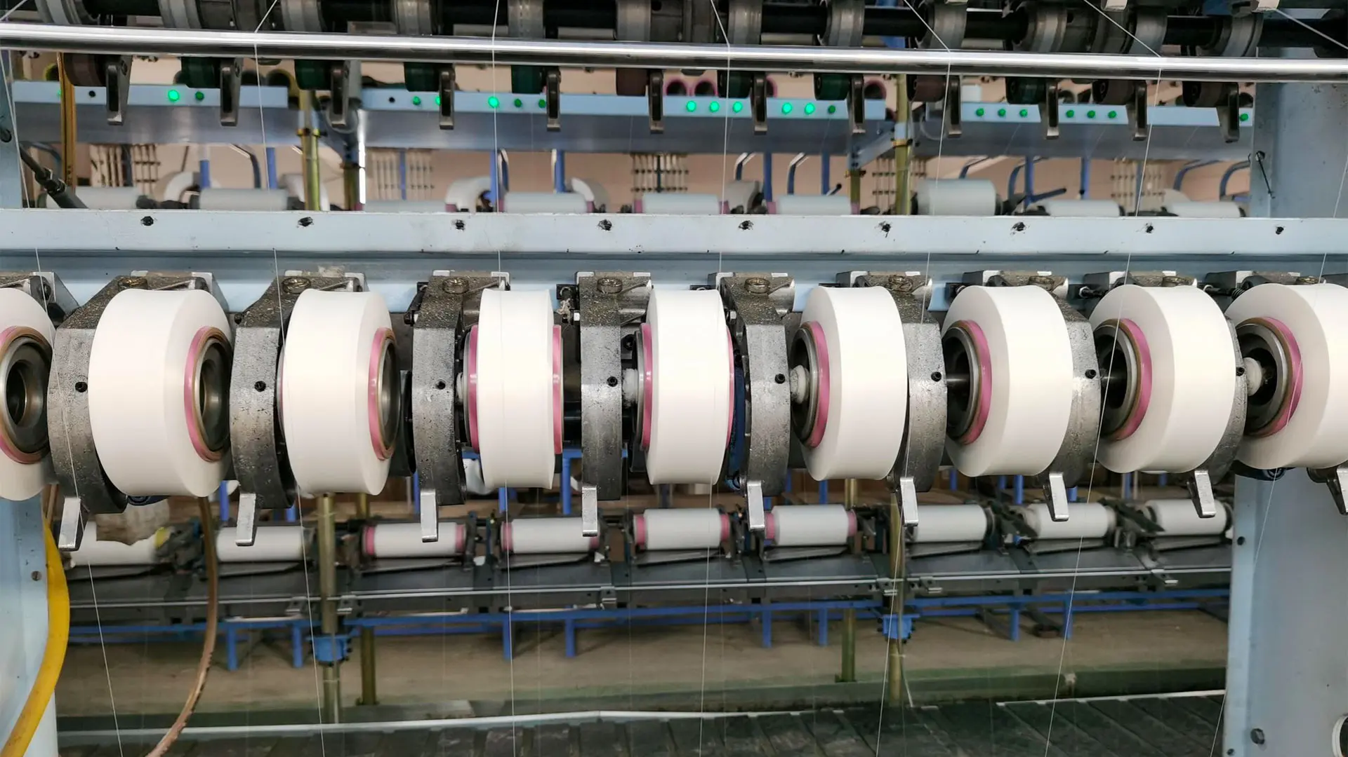
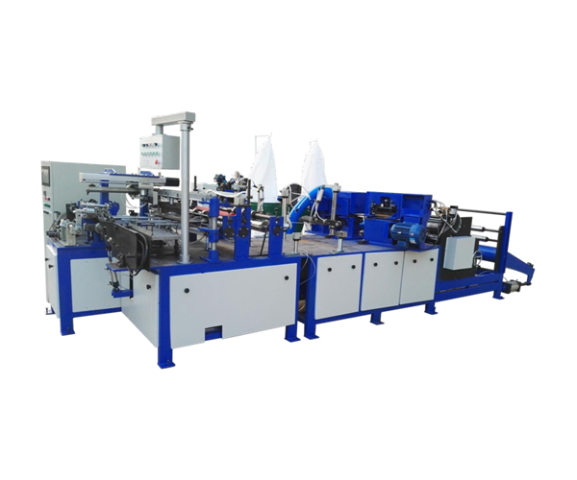
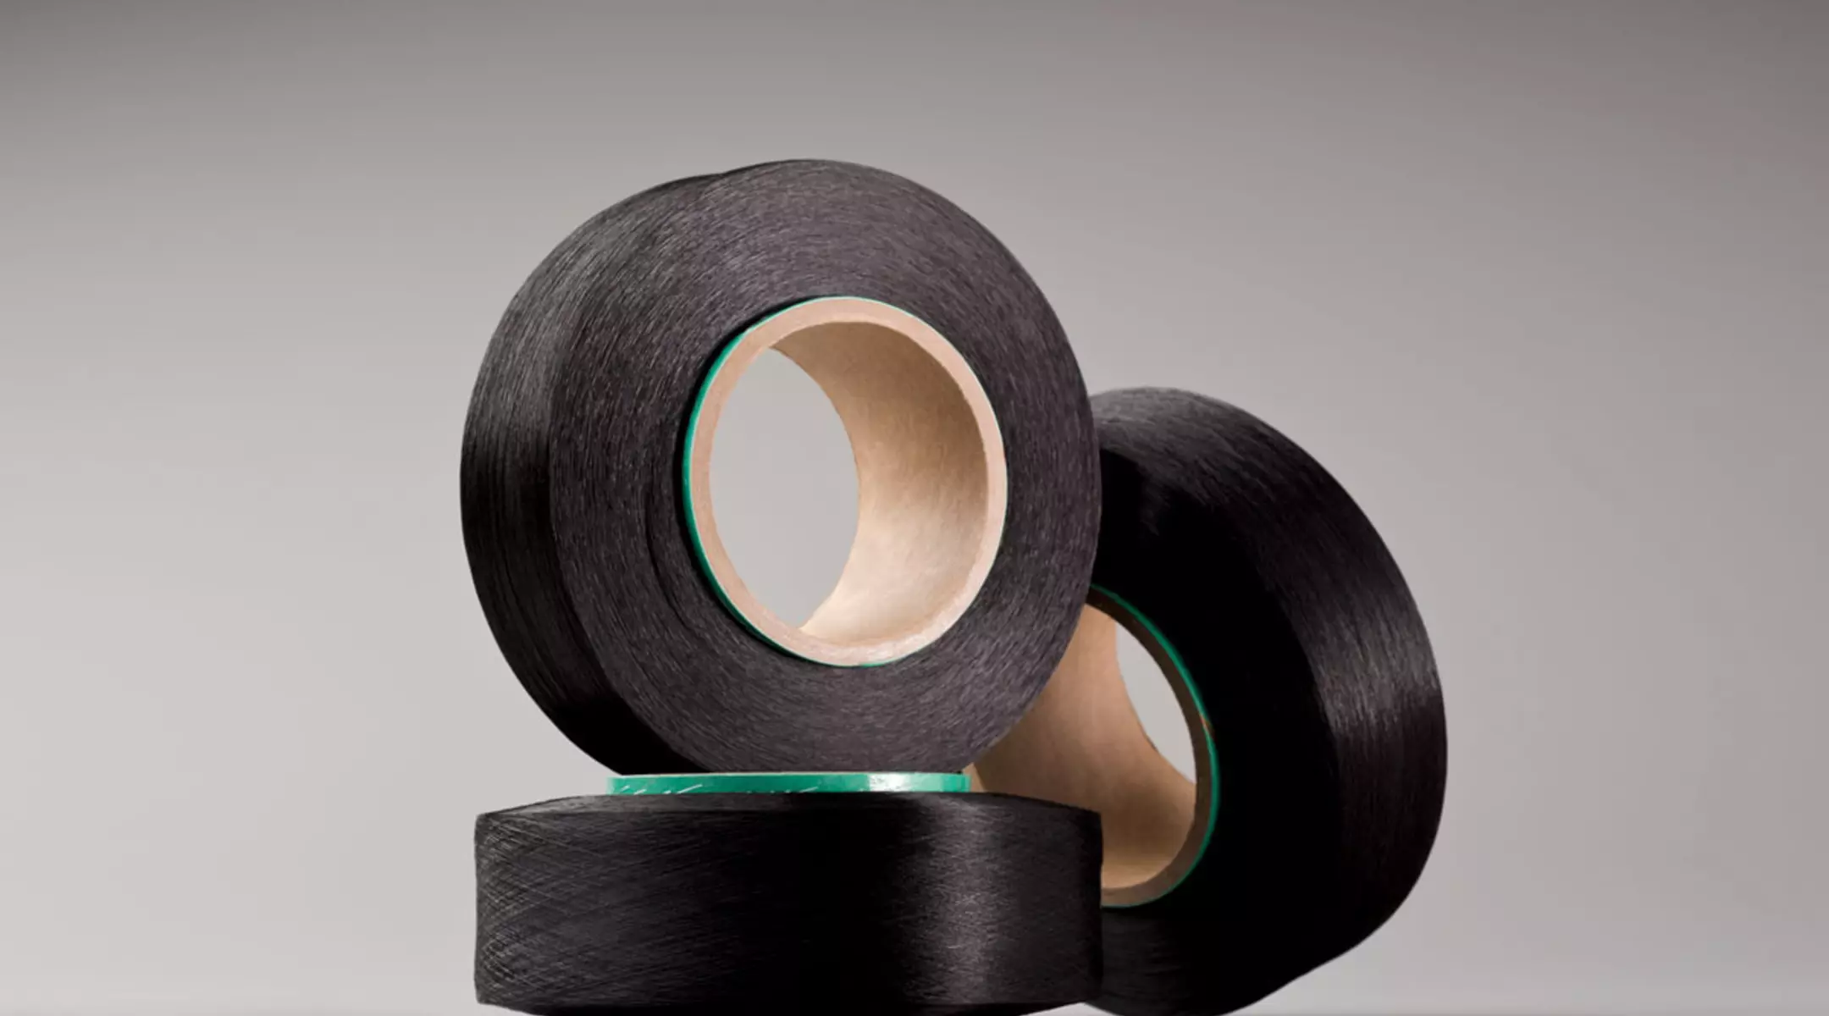
Министерство инвестиций, промышленности и торговли Республики Узбекистан
Производство лайкрового волокна
Обзор проекта
Бизнес-модель: производственная площадка мощностью 8 тыс. тонн лайкрового волокна в год.
Цель проекта Производство лайкрового волокна
Стоимость
20 млн долл
Процесс производства лайкрового волокна
Льготы и преференции
Инфраструктуры за счет государства * (если стоимость проекта превышает более 15 млн долл)
По всей республике 27 СЭЗ предлагают налоговые льготы на землю, имущество, воду и налог на прибыль предприятий.
(НДС - применяется для инвестиций свыше 3 млн долларов США)
Закупка материалов (полиэфиргликоль, диизоцианат и т.д.)
Производственный процесс
Склеивание, намотка и резка
Контроль качества и упаковка
Описание проекта
Освобождение от налогов
3 года, если инвестиции составляют от 0,3 до 3 млн долларов США
5 лет, если инвестиции составляют от 3 – 5 млн долларов США
7 лет, если инвестиции составляют от 5 – 10 млн долларов США
10 лет, если инвестиции составляют от 10 млн долларов США
Местный рынок включая 5 соседних государств, Российская Федерация, Европ, Ближний восток
7 производственные линии
Продукция: - специальная медицинская одежда
- медицинские маски
- специальные сумки
~300 рабочих мест
Объем производства и торговли синтетическим волокном (2024)
Инфраструктура
Газ 12 цент/м³
Электричество 7 цент /КВч
Вода 20 цент /м³
Импорт (Узб)
Спрос
Спрос (государства ЦА)
23 тыс тонн
26 тыс тонн
130 тыс тонн

Slide 2
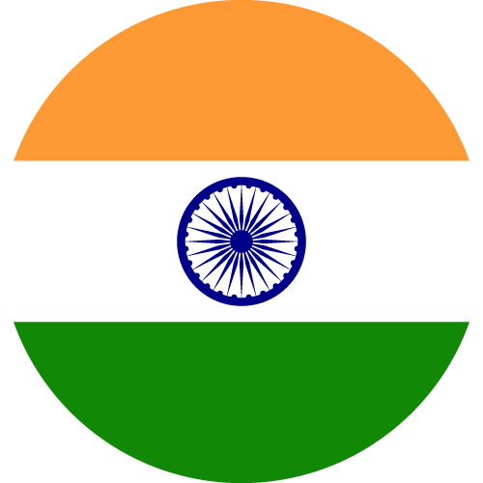
Министерство инвестиций, промышленности и торговли Республики Узбекистан
Приглашаем инвестировать в текстильное производство в Узбекистан
Project overview
Торговые соглашения
Конкуренция: Узбекистан предлагает высококонкурентную на международном уровне структуру эксплуатационных расходов на производство синтетического штапельного волокна
Соглашение GSP+ позволяет экспортировать в ЕС по сниженным или нулевым тарифам 6 200 наименований товаров.
Соглашение о свободной торговле СНГ создает более интегрированный и открытый рынок со странами СНГ.
Топ-7 экспортеров синтетических волокон, млрд долл. США
Импорт синтетических волокон в Узбекистан,
млн долл. США
Средняя заработная плата, тыс. долл. США в месяц
Средняя стоимость электроэнергии, центов США за кВт·ч
Китай | 15 | 300 | 1,3 | 12
Индия | 4 | 40 | 2,0 | 12
Южная корея | 3 | 50 | 0,6 | 11
Таивань | 2,5 |  | 3,0 | 28
США | 2 |  | 2,5 | 15
Германия | 1,8 | 30 | 4,0 | 35
Индонезия | 1,5 |  | 3,5 | 30
 | 0,003 |  | 0,4 | 7
Локация
Андижанская область
Наваийская область
Размер | 111 100 км²
Население | 1,1 млн
Узбекистан
Наличие рабочей силы в текстильной промышленности
Высшие учебные заведения: 10
Факультеты высшего образования: 12
Количество выпускников: 2 000
Местные производители текстильной продукции могут получить выгоду от:
Стабильной экономической и политической ситуации
Доступности квалифицированной и неквалифицированной рабочей силы
Развития существующей инфраструктуры и распределительных сетей
Развитие инфраструктуры за счет государства*
Стимулы: Свободные экономические зоны предлагают налоговые льготы на землю, налог на прибыль предприятий, воду.

Slide 3
О стратегическом международном логистическом коридоре
Министерство инвестиций, промышленности и торговли Республики Узбекистан
Tallin
Sankt-Peterburg
Riga
Latvia
Moscow
Klaipeda
Hamburg
Minsk
Berlin
Brest
Povorina
Essen
Lviv
Kyiv
Paris
Chop
Volgograd
Kandiagash
Aktogay
Astraxan
Beyney
Saksaulskaya
Ulan-Bator
Osh
Bayangal-Mangal
Mersin
Malatya
Saraxa
Mazar-i-Sharif
Kashgar
Xirat
Afghanistan
Peshavar
Iran
Pakistan
Bandar-e-Abbas
Chakhbahar
Karachi

Slide 4
Отличное воздушное сообщение с Ташкентом и другими аэропортами Узбекистана и мира
Министерство инвестиций, промышленности и торговли Республики Узбекистан
New York
Безвизовый режим для туристов из 90 стран
Разнообразный выбор из 59 перевозчиков в аэропорту Узбекистана
11 аэропортов по всей стране, основные аэропорты — Ташкент, Самарканд и Бухара

